Slide 1
ЗНАМЕНИТЫЕ УЧЕНЫЕ БАШКИРСКОГО ГОСУДАРСТВЕННОГО УНИВЕРСИТЕТА
В читальных залах библиотеки БашГУ
в честь 110-летия
Башкирского государственного университета
открылась серия выставок
«Знаменитые ученые
Башкирского государственного университета».
Выставки посвящены выдающимся ученым Башгосуниверситета, внесшим весомый вклад в развитие науки.

Slide 2
Факультет башкирской филологии, востоковедения и журналистики
КУНАФИН Гиниятулла Сафиуллович (р.22.11.1946, с.Саитбаба Гафурийского района БАССР), литературовед. Доктор филологических наук (1998), профессор (1999). Заслуженный работник народного образования РБ (1997), почетный работник высшего профессионального образования РФ (2006). Член Союза писателей (1990). Окончил БашГУ (1973). С 1976 работает в ИИЯЛ, с 1981 — в БашГУ: с 1986 заместитель декана филологического факультета, с 1990 декан факультета баш. филологии и журналистики, с 2000 зав. кафедрой башкирской литературы до 20 в. Научные исследования посвящены истории башкирской литературы, изустной литературы. Один из авторов изд. «Башҡорт әҙәбиәте тарихы» (1990—1996; «История башкирской литературы»). Автор более 300 научных трудов, а также учебников по башкирской литературе и культуре Башкортостана. Лауреат премии им. Д.Киекбаева (2001)

Slide 3
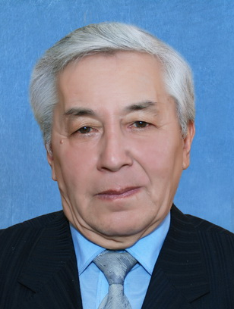
КИЛЬМУХАМЕТОВ Тимергали Абдулгалимович (р. 19.12.1941, ст.Серово Узбекской ССР), литературовед, писатель. Доктор филологических наук (1992), профессор (1994). Заслуженный деятель науки РБ (1997), почетный работник высшего профессионального образования РФ (2001). Член Союза писателей (1973). Окончил БашГУ (1967), с 1970 работает там же (с 1992 заведующий кафедрой журналистики). Научная деятельность посвящена исследованиям поэтики башкирской драматургии, методологии литературной критики. Один из авторов изд. «Башҡорт әҙәбиәте тарихы» (1990-96; «История башкирской литературы»); автор более 100 научных трудов. Лауреат премии им. М.Уметбаева (2005).

Slide 4
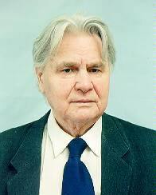
ПОВАРИСОВ Суфиян Шамсутдинович (29.08.1924, с. Тупеево Илишевского района БАССР. — 2 июля 2016) — советский и российский татарский писатель, доктор филологических наук, профессор, народный писатель Башкортостана (2011). Заслуженный деятель науки Республики Башкортостан (1992) и Республики Татарстан (2004), Почётный работник высшего образования России (1997).
Участник Великой Отечественной войны.
В 1951 году поступил на историко-филологический факультет Казанского государственного педагогического института.
После окончания института, в 1955—1958 годах работал директором Барсуковской школы Актанышского района Татарстана. С 1958 года работал сотрудником татарской газеты Кызыл тан, а с 1960 года — в Башкирском государственном университете, где занимался проблемами лингвистики.
Член Союза писателей Башкортостана, член Союза писателей России.

Slide 5
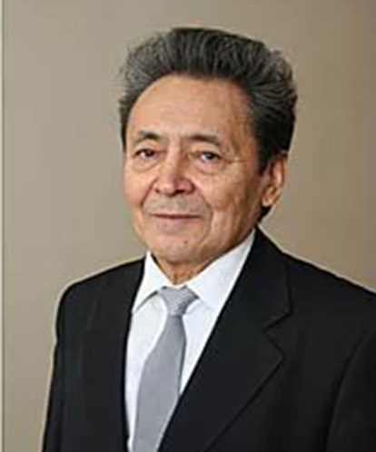
Институт истории и государственного управления
АКМАНОВ Ирек Гайсеевич (р. 19.08.1933 г. в деревне Рыскулово Зианчуринского района Башкирской АССР) —историк.
Доктор исторических наук (1981), профессор (1985).
В 1957 году окончил исторический факультет Московского государственного университета им. М. В. Ломоносова.
С 1957 года является сотрудником кафедры истории СССР (ныне Отечественной истории) БашГУ. С 1962 года — преподаватель, а с 1982 года по 2005 год — заведующий данной кафедры.
В 1981—1986 гг. занимал пост декана исторического факультета БашГУ.
Являлся академиком Международной Академии ТЮРКСОЙ и Российской Гуманитарной академии
Основное направление научных исследований — история социально-экономического развития и башкирских восстаний в XVII—XVIII вв. Автор свыше 250 научных работ и 10 монографий, соавтор и ответственный редактор учебников по истории Башкортостана для средних школ и вузов.

Slide 6
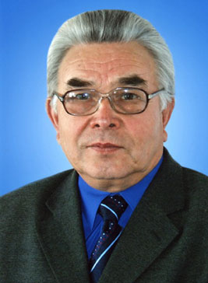
КУЛБАХТИН Назир Мурзабаевич (р.17.09.1941, д.Шарипкулово Кармаскалинского р-на БАССР), историк. Доктор исторических наук (1997), профессор (1998). Заслуженный деятель науки РБ (2001). После окончания БГУ (1971) и с 1979 работал там же, с 2000 заведующий кафедрой археологии, древней и средневековой истории. В 1972—76 директор Шаймуратовской средней школы Кармаскалинского района. Научные исследования посвящены развитию горнозаводской промышленности Башкортостана в 18 в., участию народов края в работе Уложенной комиссии 1767—69, Крестьянской войне 1773—75. Автор более 200 научных работ.

Slide 7
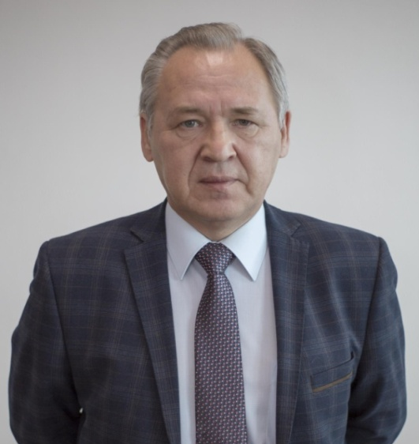
ШАЙХИСЛАМОВ Рашит Бадретдинович (р.5.10.1959, с.Аркаулово Салаватского района БАССР), историк. Доктор исторических наук (2007). Отличник образования РБ (2009). После окончания БашГУ (1986) работал в ЛГУ, в 1991-95 и с 1999 — в БашГУ, одновременно в 2000-03 руководитель, зам. руководителя территориального органа Министерства по делам федерации, национальной и миграционной политики РФ в РБ. Научные исследования посвящены социально-экономическим проблемам и истории крестьянства в России 2-й пол. 18 - 1-й пол. 19 вв. Автор более 50 научных трудов.

Slide 8
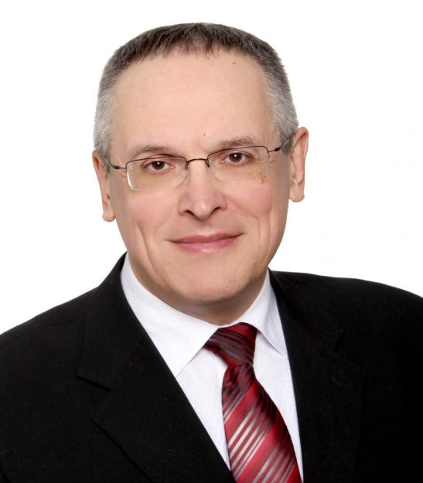
ХАЗИЕВ Рустэм Асхатович (р. 01.02. 1960, Уфа), историк. Доктор исторических наук (2005), профессор (2010). После окончания БашГУ (1983) преподаёт там же.
Научные исследования посвящены политической и экономической истории Урала 1-й пол. ХХ в.
Автор более 90 научных трудов.

Slide 9
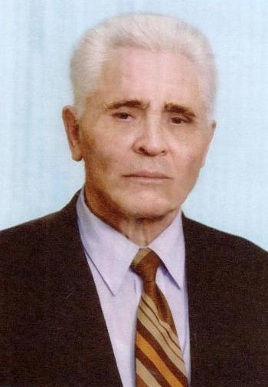
ЗАКИРЬЯНОВ Кабир Закирьянович (р.10.4.1931, с. Еланлино Верхне-Кигинского района Башкирской АССР) — советский и российский языковед, педагог-методист. Доктор педагогических наук (1979), профессор (1981), Заслуженный работник высшей школы Российской Федерации (2007), заслуженный деятель науки Башкирской АССР (1981), почётный работник высшего образования РФ (1997), отличник высшей школы СССР (1977), отличник народного просвещения РСФСР (1973), отличник образования Республики Башкортостан (1994). Заведующий кафедрой БГУ (1980—1996) Автор около 750 научных и учебно-методических работ. Председатель секции «Русский язык и литература в межнациональной коммуникации» Совета по филологии УМО.

Slide 10
ГАЙСИНА Рейда Миргалеевна (р.02.03.1938, п.Чишмы Чишминского района БАССР), языковед. Доктор филологических наук (1984), профессор (1985). Заслуженный деятель науки БАССР (1987). Окончила историко-филологический факультет Башкирского государственного университета (1960). С 1965 работает там же на кафедре современного русского языка. Исследуемые проблемы: средства речевого контакта, категория отношения в языке, семантика и синтаксис (на материале русского языка), сопоставительная семасиология (на материале русского, башкирского, татарского языков), теоретические и практические аспекты компьютеризации лингвистических знаний. Автор более 160 публикаций (из них 9 в зарубежных издательствах), в т.ч. 6 монографий и учебных пособий. Одна из составителей словаря-справочника "Рыночная экономика и деловые отношения". В 1987-96 председатель Союза женщин РБ.

Slide 11
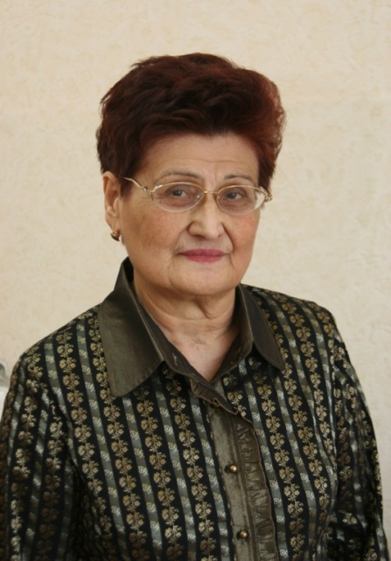
САЯХОВА Лена Галеевна (р.01.11.1931, пгт Давлеканово БАССР) педагог, специалист в области методики преподавания русского языка в национальной школе. Доктор педагогических наук (1982), профессор (1984). Заслуженный деятель науки БАССР (1987). Окончила филологический факультет Башкирского государственного педагогического института им. К.А.Тимирязева (1953). С 1964 преподает в Башкирском государственном университете. Основные направления научно-методической деятельности: лингводидактические основы школьной и вузовской методики преподавания русского языка в башкирской школе; разработка концепции интенсивного обучения русскому языку на коммуникативной основе; теория и практика составления словарей. Автор 200 научных трудов, учебных пособий по русскому языку для школ и вузов.

Slide 12
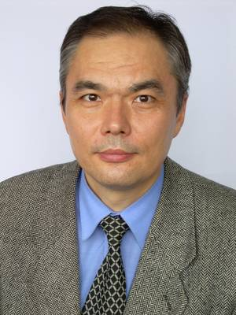
Факультет математики и информационных технологий
АХТЯМОВ Азамат Мухтарович (р. 31.3.1962, Уфа), математик. Доктор физико-математических наук (2005). Окончил БашГУ (1984). В 1984 — 86 и с 1989 преподаватель БСХИ. С 1993 работает в БГУ, с 2004 заведующий кафедрой математических методов прогнозирования экономики. Научные исследования посвящены решению задач механики деформируемого твёрдого тела, спектральной теории операторов, использованию математических методов в экономике. Им найдены решения задач математической физики, содержащих в краевых условиях производную по временной переменной. Разработанные им методы акустической диагностики параметров закрепления балок, пластин, оболочек по собственным частотам их колебаний применяются в Институте механики. Автор более 100 научных работ.

Slide 13
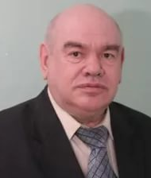
СПИВАК Семён Израилевич (р.4.2. 1945, Днепропетровск), математик. Доктор физико-математических наук (1985), профессор (1988). Заслуженный деятель науки РБ (1998), почетный работник высшего проф. образования РФ (2008). После окончания Новосибирского университета (1967) работал в Институте катализа СО АН СССР (г. Новосибирск). С 1976 в Уфе: старший научный сотрудник, с 1985 зав. сектором НИИнефтехим, с 1986 заведующий кафедрой математического моделирования БашГУ, одновременно с 1992 заведующий лабораторией ИНК. Научные исследования посвящены математическому моделированию, химической кинетике, термодинамике, финансовой и актуарной математике, оптимизации химических, нефтехимических, ферментативных процессов. Им сформулированы принципы анализа информативности кинетических и термодинамических измерений при решении обратных задач, условия сохранения качества оптимальных режимов химических реакторов при вариации параметров, в общих условиях решена проблема неединственности решения обратных задач кинетики и термодинамики. Автор более 560 научных работ.

Slide 14
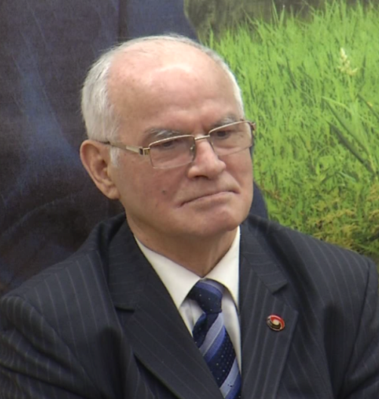
Институт экономики, финансов и бизнеса
БАРЛЫБАЕВ Халиль Абубакирович (род. 1944) — российский экономист. Доктор экономических наук (1991), доктор философских наук (2011), профессор РАНХиГС при Президенте Российской Федерации, научный сотрудник Института философии РАН, заслуженный экономист Республики Башкортостан (1993). В 1972 год — окончил экономический факультет МГУ имени М. В. Ломоносова. В 1976—1989 — преподавал на кафедре политэкономии Башкирского государственного университета (Уфа). В 1995—1999 — проректор по экономике Башкирского государственного университета.
В декабре 1999 года был избран депутатом Государственной Думы РФ третьего созыва по Сибайскому избирательному округу 6 Республики Башкортостан, выдвигался избирательным блоком «Отечество - Вся Россия», был членом депутатской группы «Регионы России», заместителем председателя Комитета Государственной Думы по собственности.

Slide 15
МАХМУТОВ Анас Хусаинович (р.15.1.1930, д. Новоусманово Уфимского кантона БАССР (Чишминский р‑н РБ)), экономист. Академик АН РБ (1995), доктор экономических наук (1983), профессор (1984). Заслуженный деятель науки РСФСР (1990) и БАССР (1977), почетный работник высш. проф. образования РФ (1999). Окончил БСХИ (1955), Академию общественных наук при ЦК КПСС (Москва, 1966). С 1955 зам. зав. отделом, секретарь Башкирского обл. комитета ВЛКСМ, в 1959–1963 зам. министра культуры БАССР. С 1966 зав. Кафедрой политической экономии БСХИ, с 1967 – заведующий кафедрой политической экономии БашГУ. В 1992–1998 ректор БАГСУ. Научные исследования посвящены методологии политической экономии, воспроизводству региональной экономики, социальному развитию, формированию рыночных отношений. Автор около 300 научных работ. В 1994–2011 гл. редактор журнала “Экономика и управление: научно-практический журнал”. В 1982–2005 председатель Башкирского республиканского правления Вольного экономического общества России.

